Slide 1

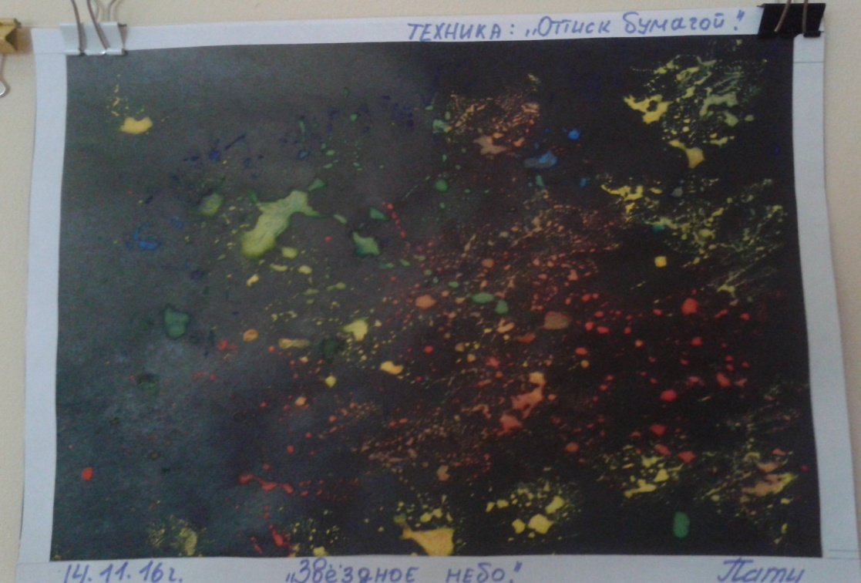
«Развитие творческих способностей детей дошкольного возраста через нетрадиционные формы изобразительной деятельности»
Выполнила:
воспитатель Соколова Н.И.

Slide 2



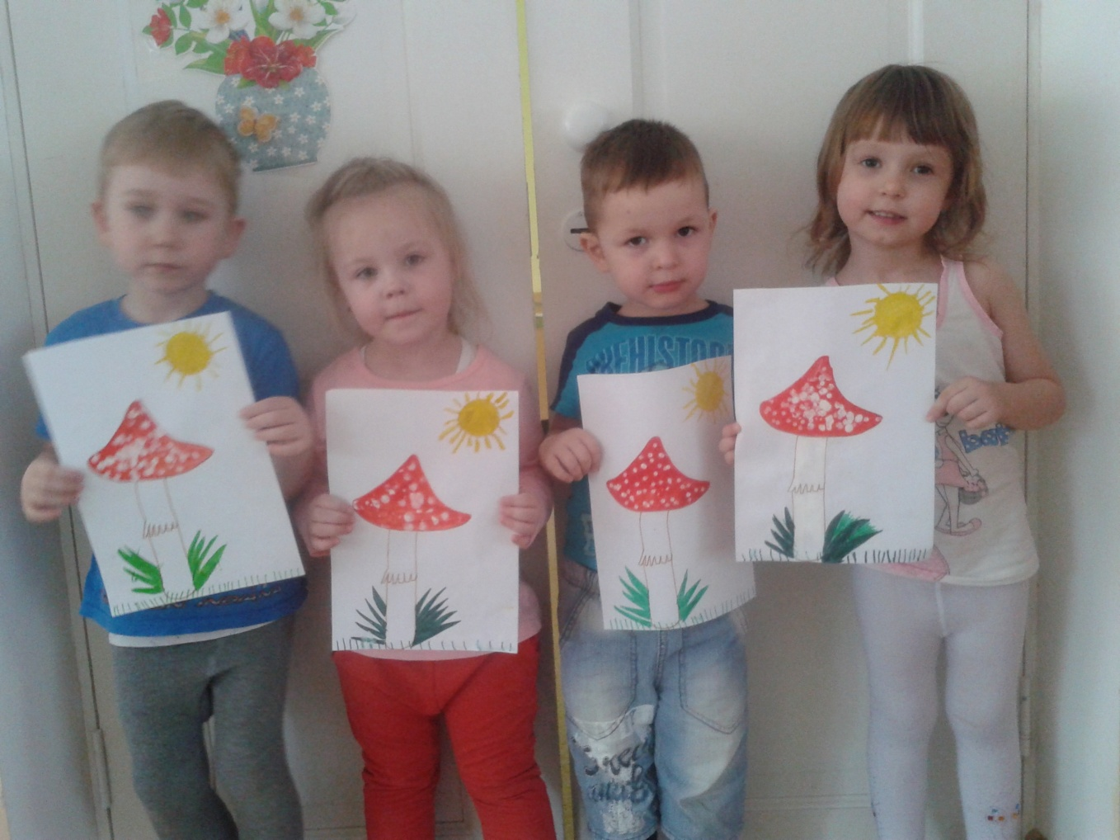
«… Это правда!
Ну чего же тут скрывать?
Дети любят, очень любят рисовать!
На бумаге, на асфальте, на стене.
И в трамвае на окне….»

Slide 3

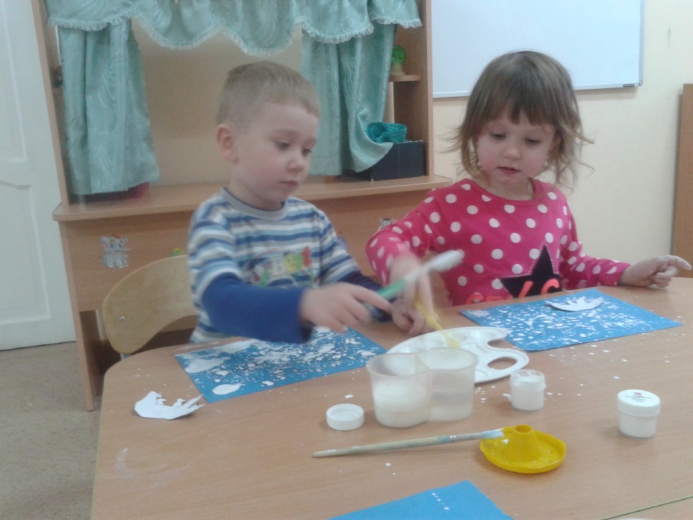
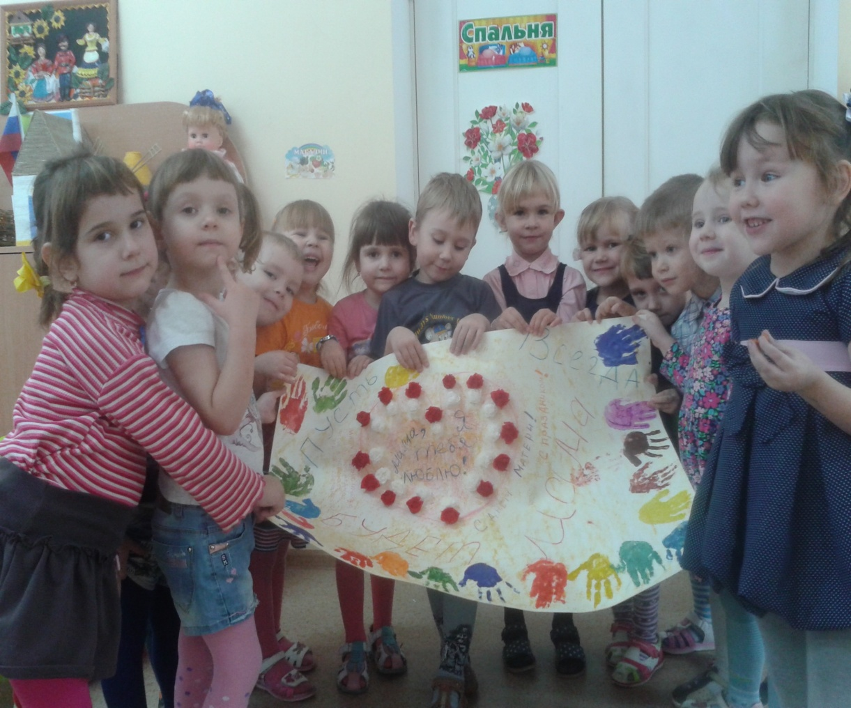
Рисование с использованием нетрадиционной техники –
это рисование направленное на умение отходить от стандарта..

Slide 4

Осмысление окружающего мира через рисование
Рисование
Развивает зрение и движение
Конструирует зрительные образы
Помогает овладеть формами
Развивает чувственно-двигательную координацию
Помогает постичь свойства материалов
Обучает движениям, необходимым для тех или иных форм и линий
Осмысление окружающего мира

Slide 5
Влияние рисования на развитие психических функций
Память
Внимание
Логическое мышление
Рисование
Психические функции
Образное мышление
Воображение
Речь

Slide 6
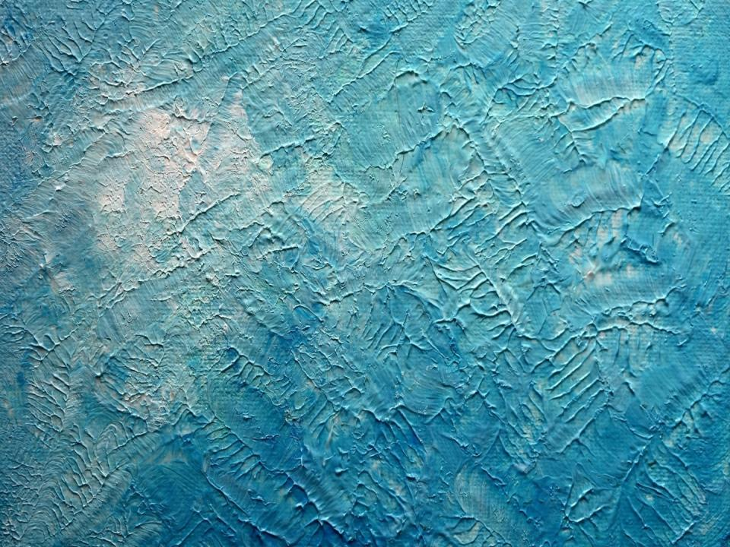
Применение нетрадиционных техник изобразительной деятельности:
способствует обогащению знаний и представлений детей о предметах и их использовании, материалах, их свойствах, способах применения;
стимулирует положительную мотивацию у ребенка, вызывает радостное настроение, снимает страх перед процессом рисования;
дает возможность экспериментировать;
развивает тактильную чувствительность, цветовосприятие;
способствует развитию зрительно-моторной координации;
не утомляет дошкольников, повышает работоспособность;
развивает нестандартность мышления, раскрепощенность, индивидуальность.

Slide 7
Нетрадиционные способы изображения в рисовании
Тампонирование
Рисование по мокрому
Рисунок своими
руками (рисование пальцами
и ладошками)
Изонить
Нетрадиционные техники изобразительной деятельности
Рисование штампом,
тычковое рисование,
оттиск
Монотипия
Граттаж
И другое
Рисование расческой,
зубной щеткой
Кляксография
Рисование солью, крупами,
песком

Slide 8

Нетрадиционные техники рисования
в разных возрастных группах детского сада
Младшая группа (2-4 года)
рисование жесткой полусухой кистью
пальчиком
рисование ладошкой
рисование ватной палочкой
оттиск пробкой
Средняя группа (4-5 лет)
оттиск поролоном
Печать листьями
восковые мелки + акварель
свеча +акварель
рисование мятой бумагой
монотипия предметная
Старшая и подготовительная группа (5-7 лет)
монотипия пейзажная
рисование зубной щеткой
набрызг
кляксография с трубочкой
граттаж черно- белый, цветной
рисование нитками
рисование солью, рисование манной крупой

Slide 9
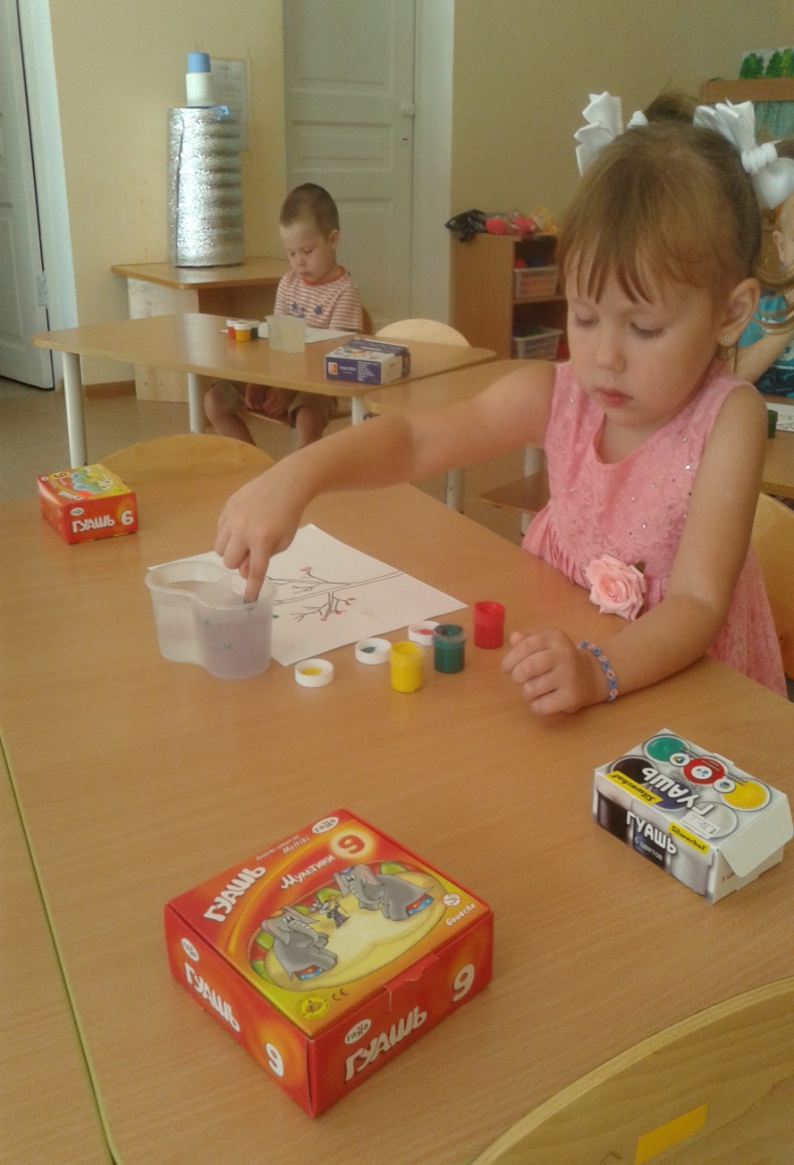
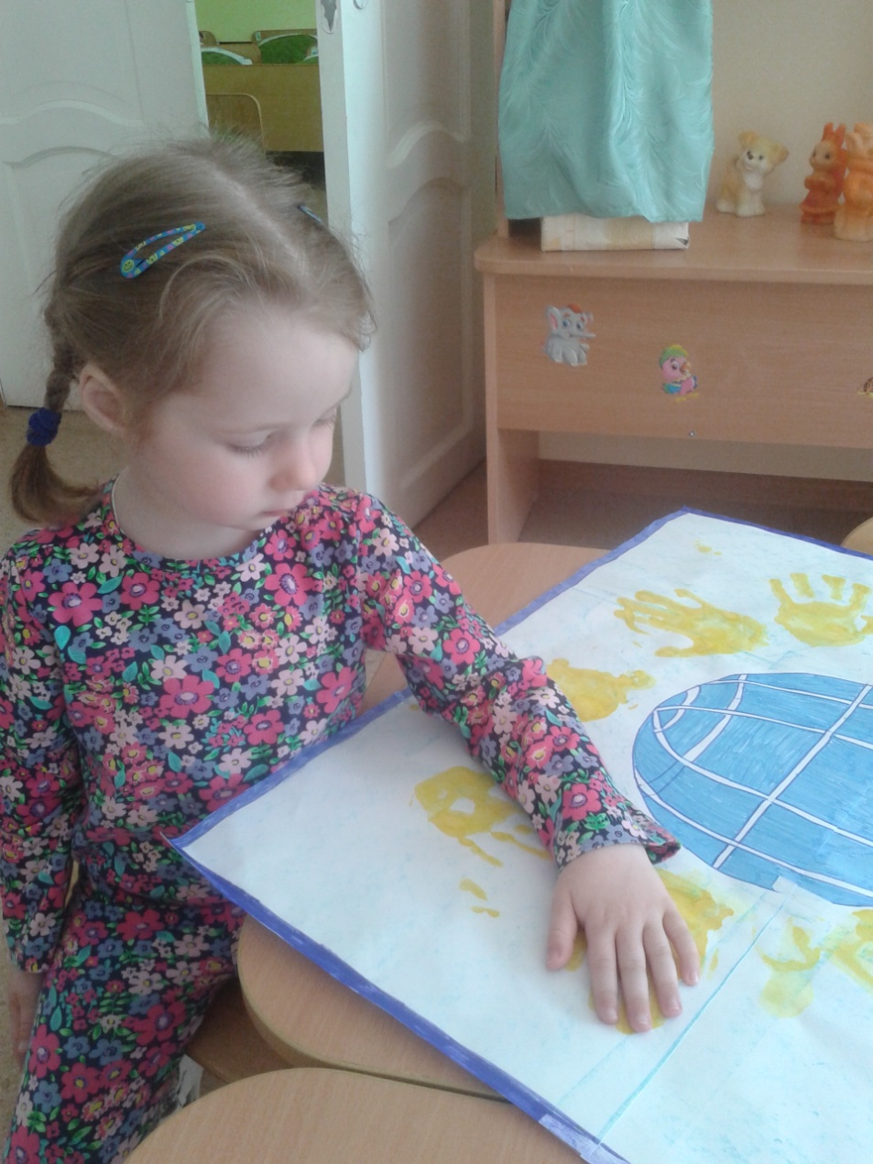
Рисование пальчиками и ладошкой.

Slide 10

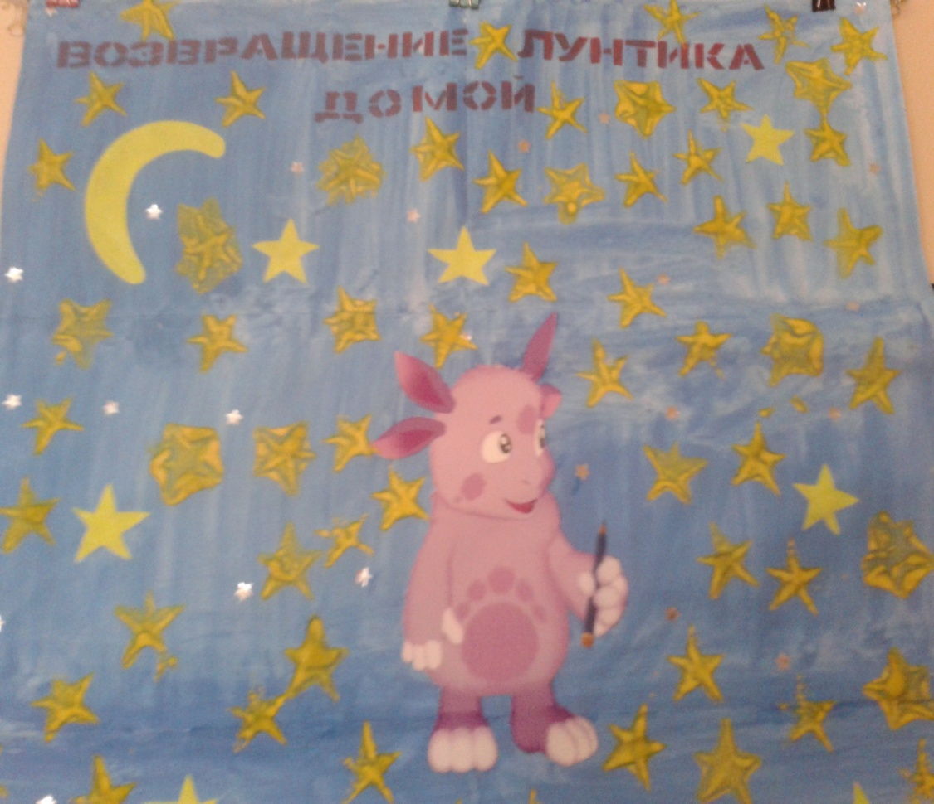
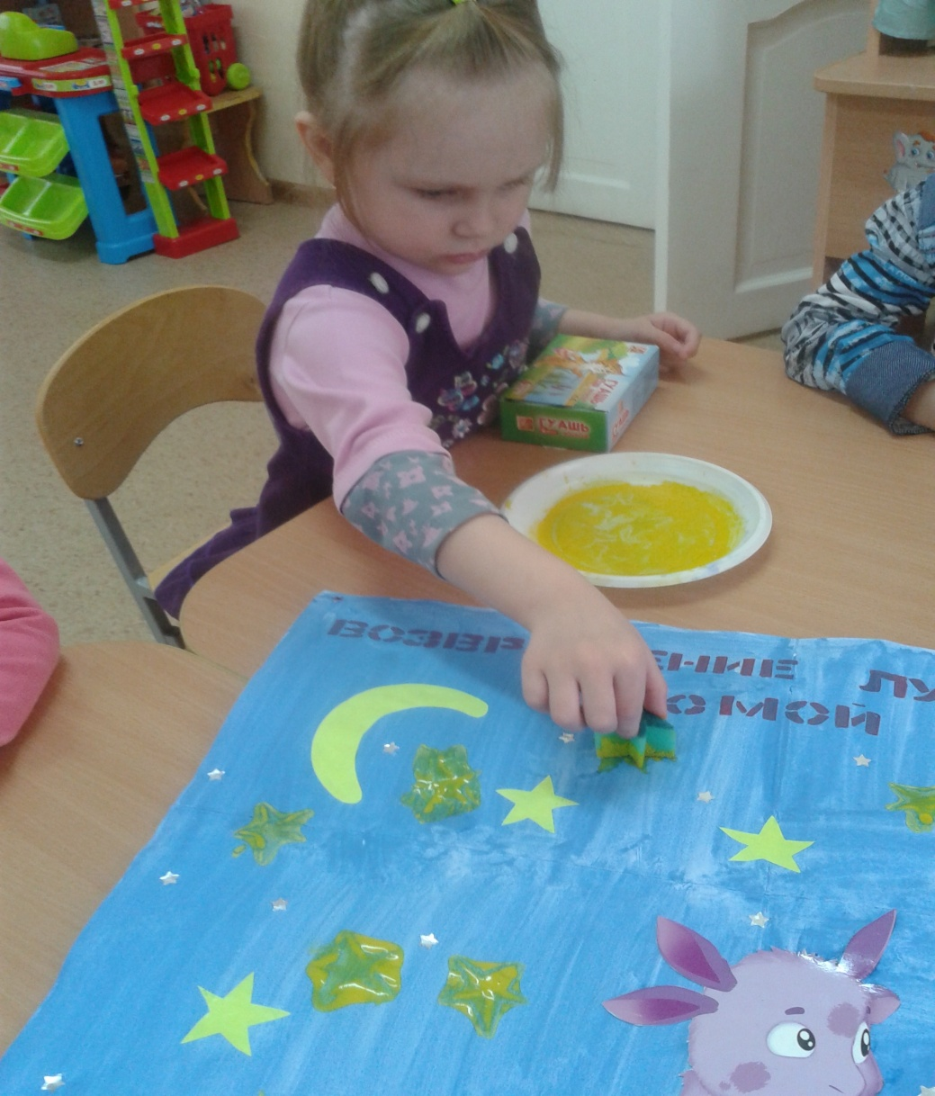
Оттиск поролоном

Slide 11

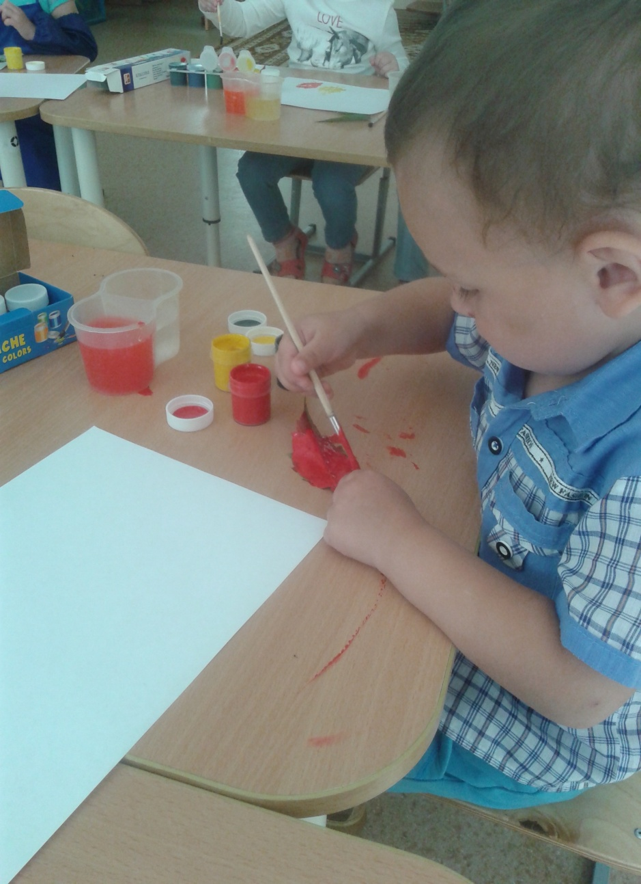
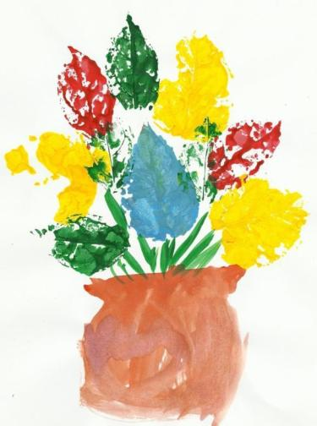
Отпечатки листьев

Slide 12
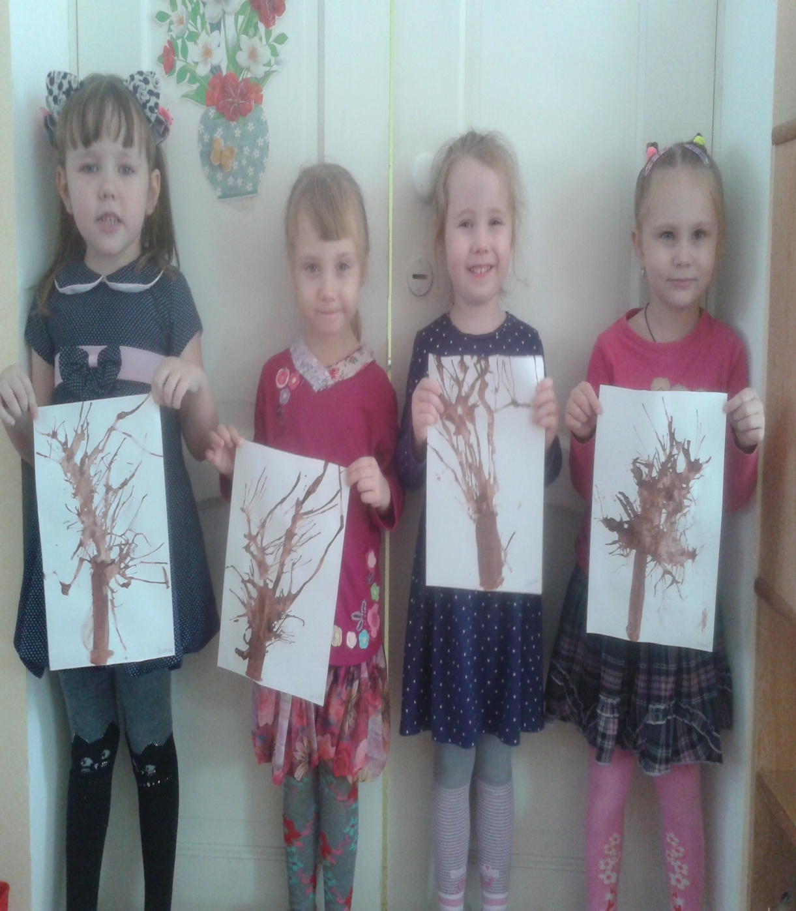
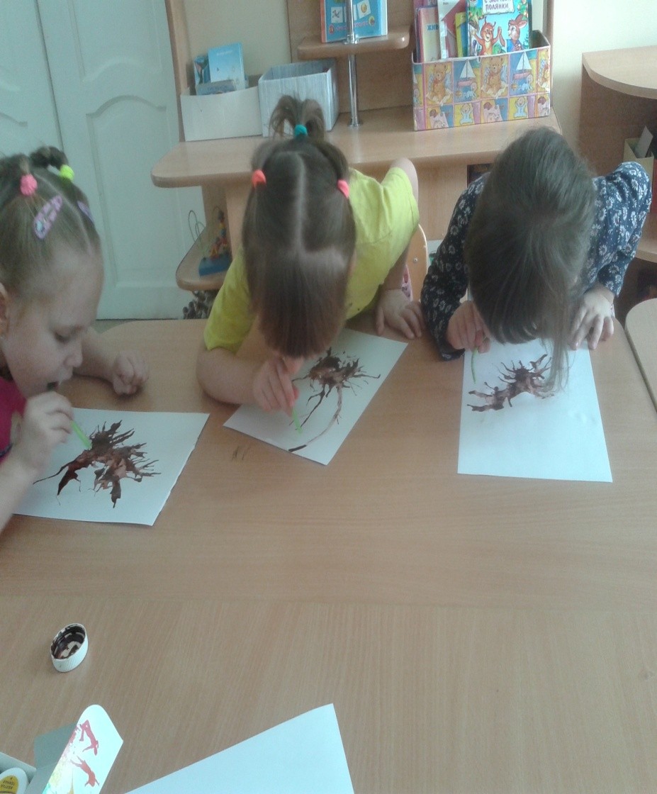
Кляксография

Slide 13
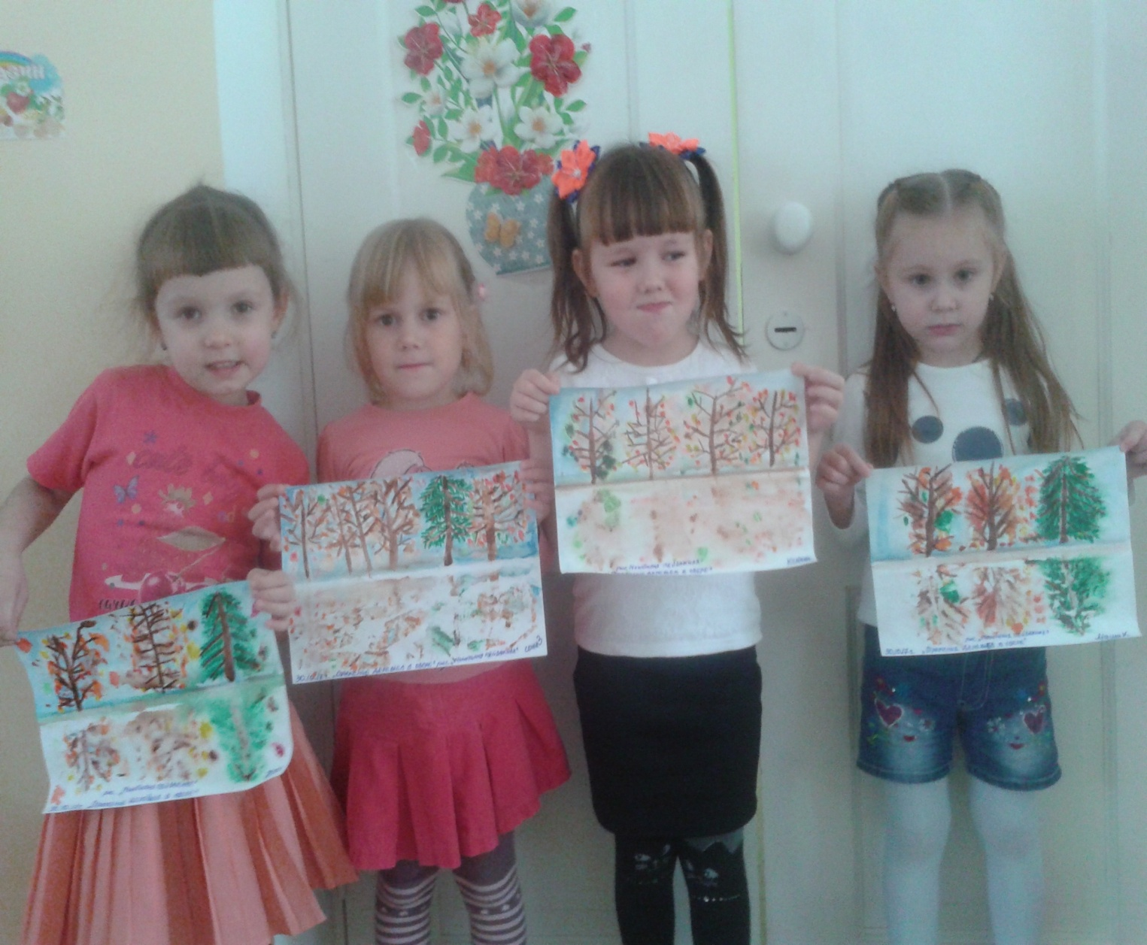
Монотипия пейзажная

Slide 14
Сравнительные результаты диагностического обследования детей по развитию художественно – творческих способностей. Период: первое полугодие 2018-2019 у.г
Второе полугодие 2020 – 2021 у.г
Синий – высокий уровень
Красный – средний уровень
Зеленый – низкий уровень

Slide 15

Рекомендации педагогам
используйте разные формы художественной деятельности: коллективное творчество, самостоятельную и игровую деятельность детей по освоению нетрадиционных техник изображения;
в планировании занятий по изобразительной деятельности соблюдайте систему и преемственность использования нетрадиционных изобразительных техник, учитывая возрастные и индивидуальные способности детей;
повышайте свой профессиональный уровень и мастерство через ознакомление, и овладение новыми нетрадиционными способами и приемами изображения.

Slide 16

Рекомендации родителям:
материалы (карандаши, краски, кисти, фломастеры, восковые карандаши и т.д.) необходимо располагать в поле зрения малыша, чтобы у него возникло желание творить;
знакомьте его с окружающим миром вещей, живой и неживой природой, предметами изобразительного искусства, предлагайте рисовать все, о чем ребенок любит говорить, и беседовать с ним обо всем, что он любит рисовать;
не критикуйте ребенка и не торопите, наоборот, время от времени стимулируйте занятия ребенка рисованием;
хвалите своего ребёнка, помогайте ему, доверяйте ему, ведь ваш ребёнок индивидуален!

Slide 17
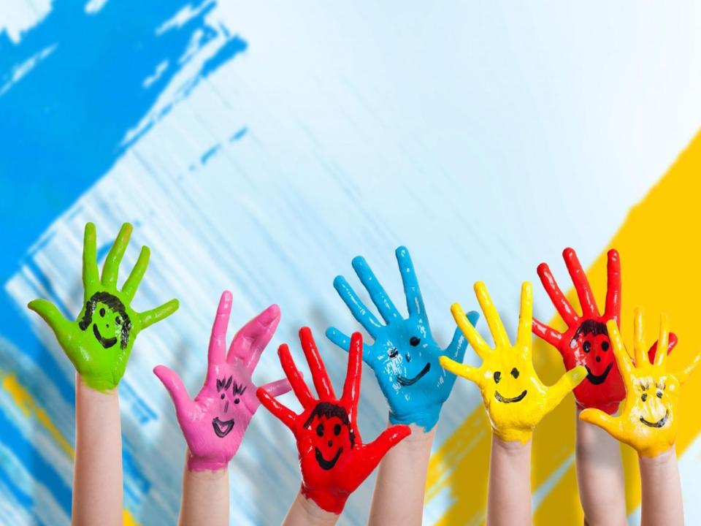
СПАСИБО ЗА ВНИМАНИЕ!

